Slide 1
遺伝資源について(1)
◆有用生物（高等植物）資源とは？
★形態的形質
→園芸資源
★物理的形質
→建築工芸資源
★化学的形質
→食用資源
栄養源
→機能性物質資源
香粧品など
→薬用資源
新薬シード
生薬原料
多様な遺伝形質、生物種が必要
遺伝資源 Genetic Resources

Slide 2
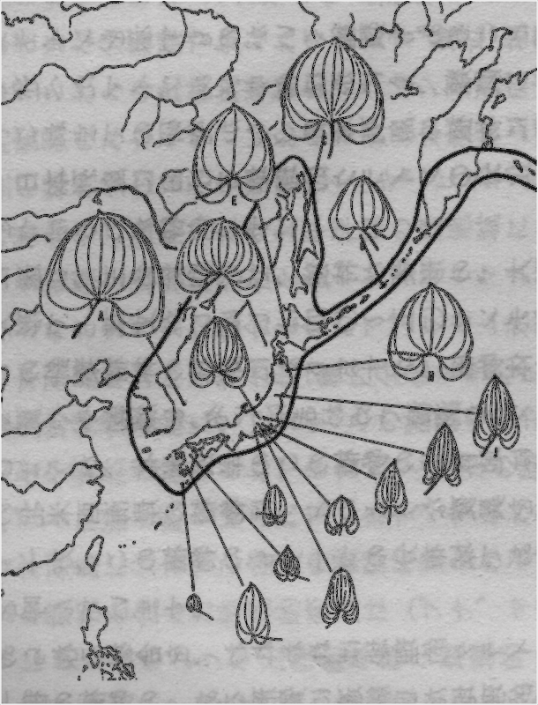
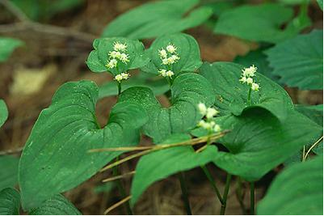
遺伝資源について(2)
◆どんな種にも変異は必ずある！
★形態変異
→地理的クライン
マイヅルソウ
Maianthemum dilatatum
変異は連続的
↓
種を区別しない

Slide 3
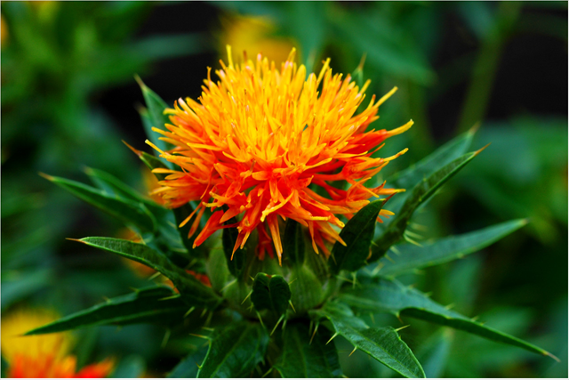
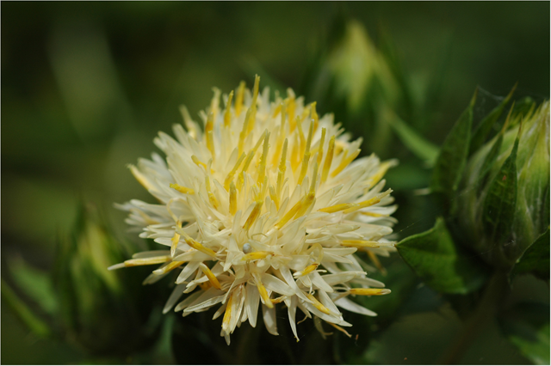
遺伝資源について(3)
◆どんな種にも変異は必ずある！
★形態変異
→地理的クライン
★化学変異
→薬効成分の含量変異
→有害成分の含量変異
→成分相の変異
通常の資源と著しく異なる特徴
種内変異は遺伝的多様性の反映である
ベニバナ
Carthamus tinctorius

Slide 4
遺伝資源と生物多様性(1)
◆遺伝資源とは？
★個体の遺伝形質
生物多様性
★各生物種の遺伝形質
Biodiversity
◆遺伝資源といわゆる資源はどこが違うのか？
●「資源」は加工により利用価値を生む
●「遺伝資源」の利用価値は潜在的である
一定の検定（基礎応用研究）を経なければ利用価値は評価できない

Slide 5
遺伝資源と生物多様性(2)
■有用栽培作物は多様な野生形質の中から選抜された
■有用栽培作物には野生の遺伝子が導入された
■生物多様性の重要性を小麦の発生の例で理解する
■遺伝資源の意味を小麦の発生の例で理解する

Slide 6
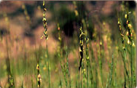
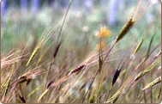
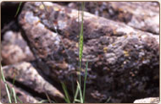
遺伝資源と生物多様性(3)
野生遺伝子
クサビコムギ
野生一粒系小麦
BB
AA
栽培一粒系小麦
野生二粒系小麦
AA
AABB

Slide 7
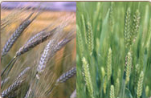
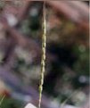
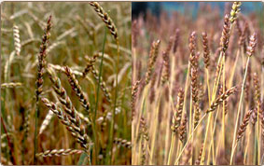
遺伝資源と生物多様性(4)
野生遺伝子
栽培二粒系小麦
タルホコムギ
AABB
DD
AABBDD
栽培普通系小麦

Slide 8
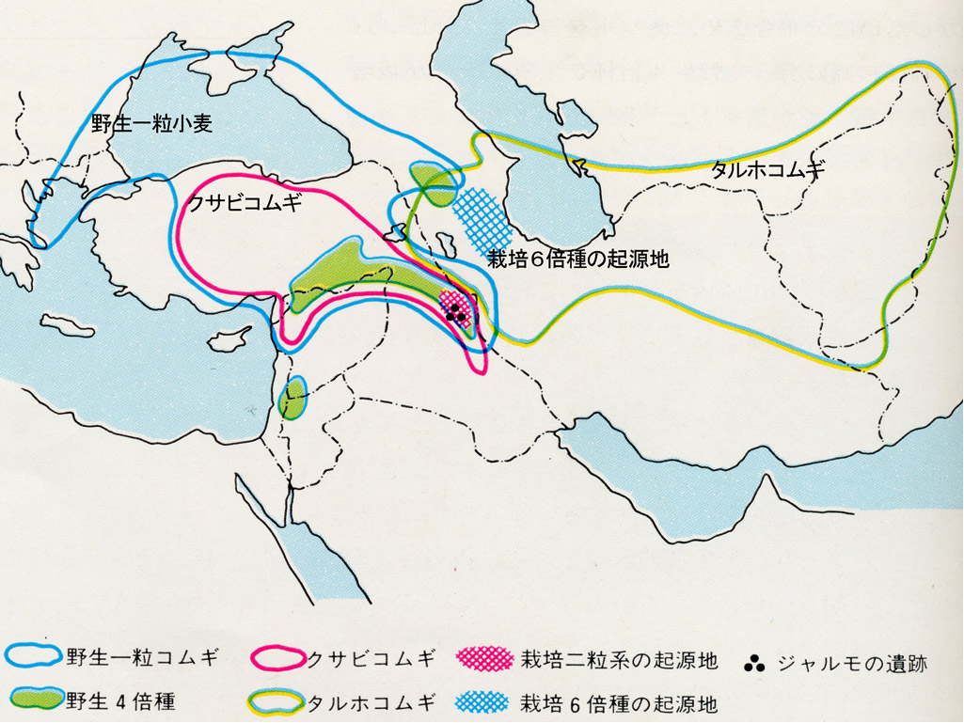
遺伝資源と生物多様性(5)

Slide 9
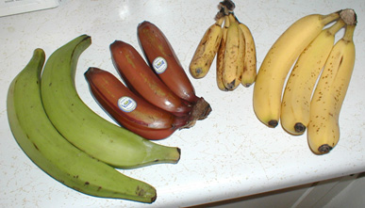
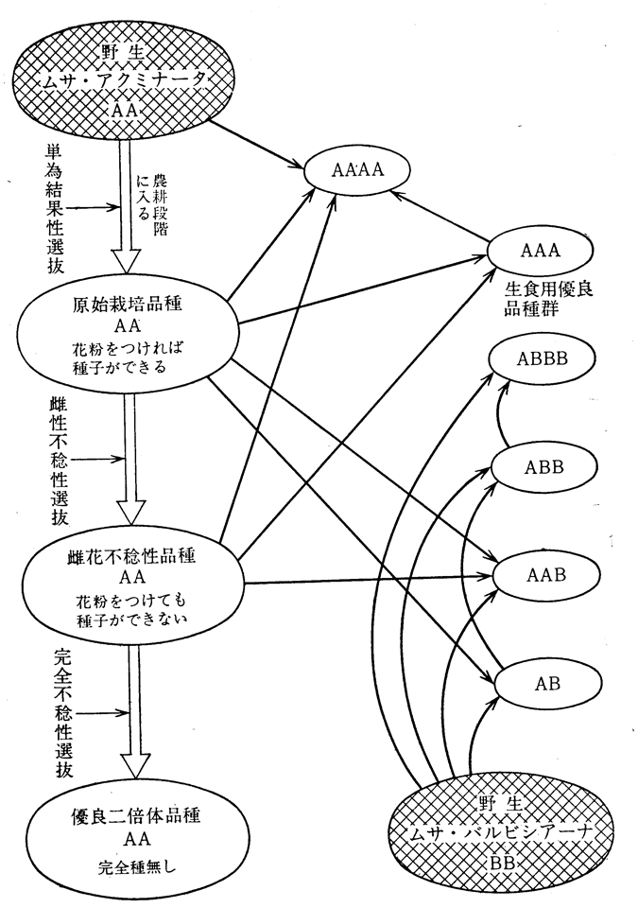
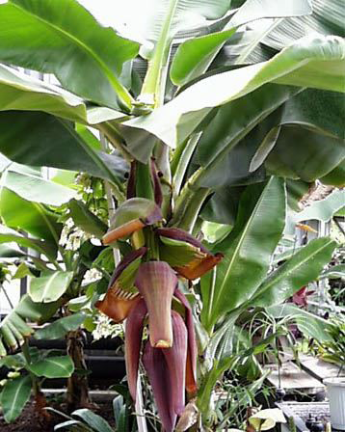
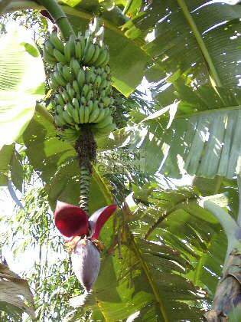
遺伝資源と生物多様性(6)
栽培バナナの起源と進化
Musa balbisinana
Musa acuminata

Slide 10
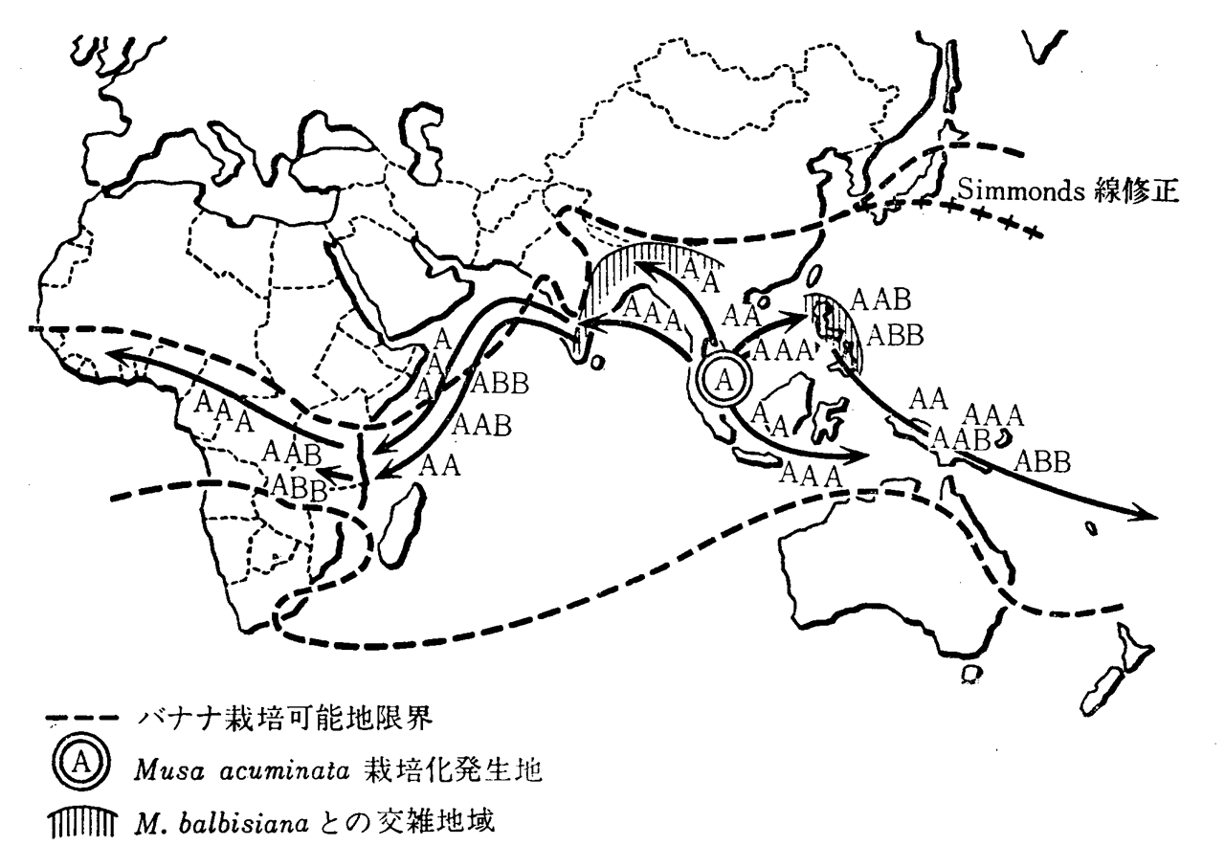
遺伝資源と生物多様性(7)
バナナの起源と伝播図

Slide 11
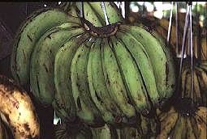
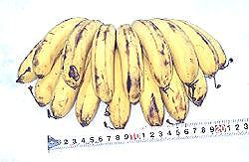
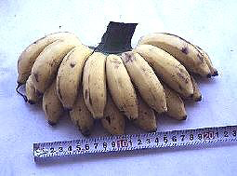
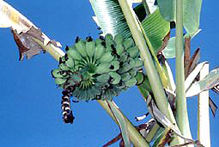
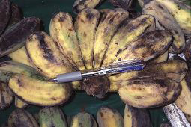
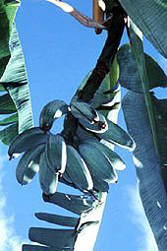
遺伝資源と生物多様性(8)
バナナの種類
Green banana
(AAA)
Lakatan
(AAA)
Latundan
(AAB)
Pitogo
(ABB)
Saba
(BBB)
Tiparot (ABBB)

Slide 12
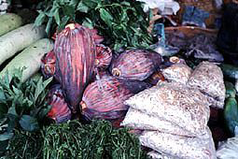
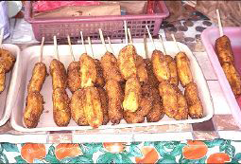
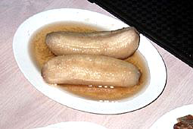
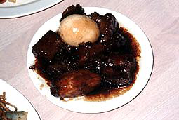
遺伝資源と生物多様性(9)
バナナの調理

Slide 13
遺伝資源と生物多様性(10)
◆結 論
あらゆる植物種が潜在的遺伝資源となりうる！

Slide 14
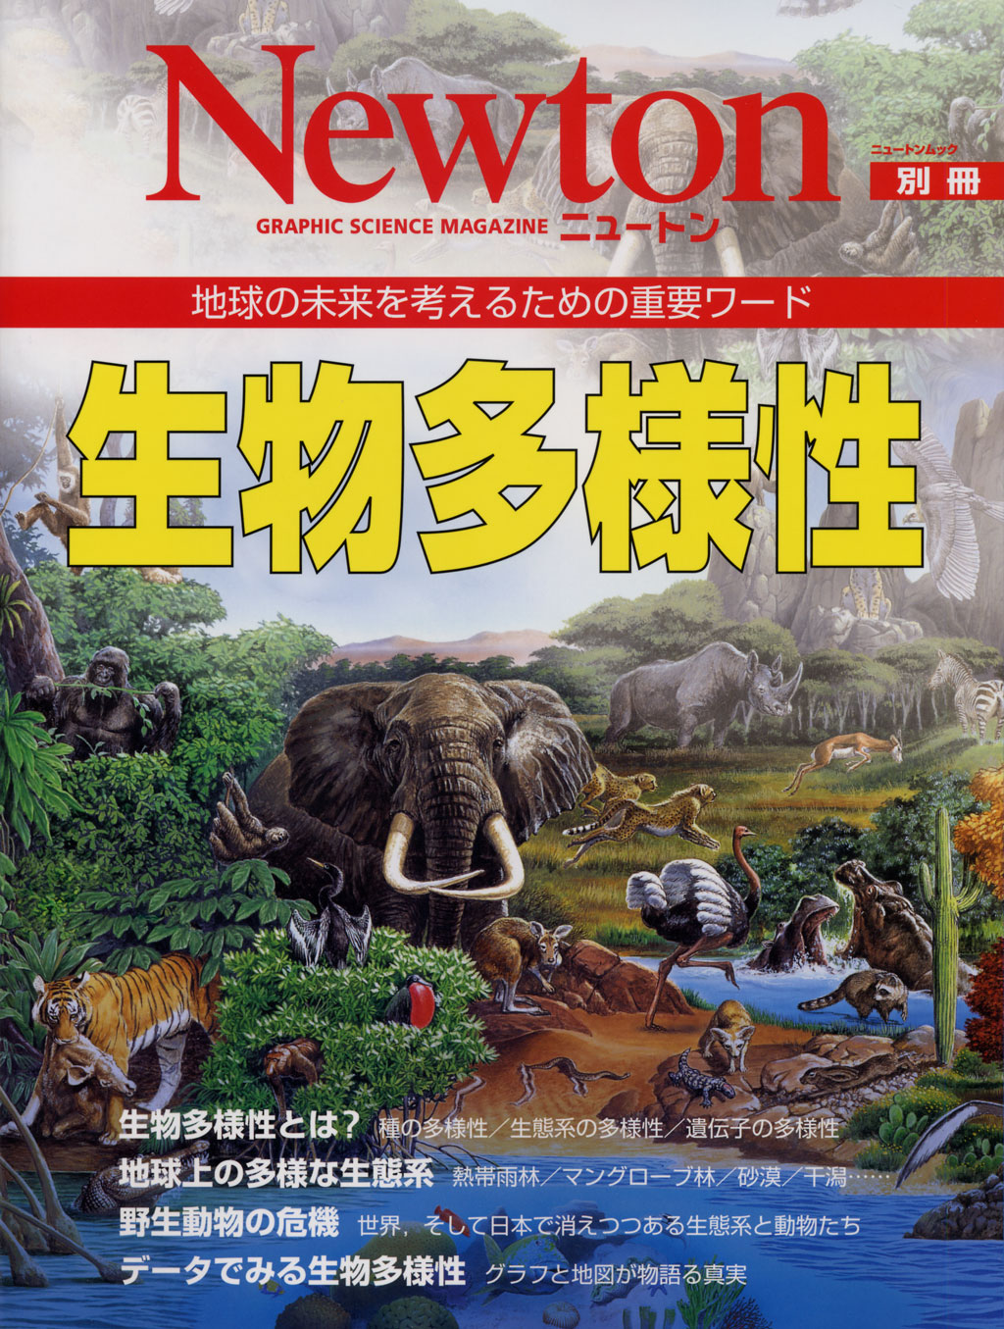
生物多様性条約第10回締約国会議（COP10）
2010年10月18日～29日(名古屋)

Slide 16
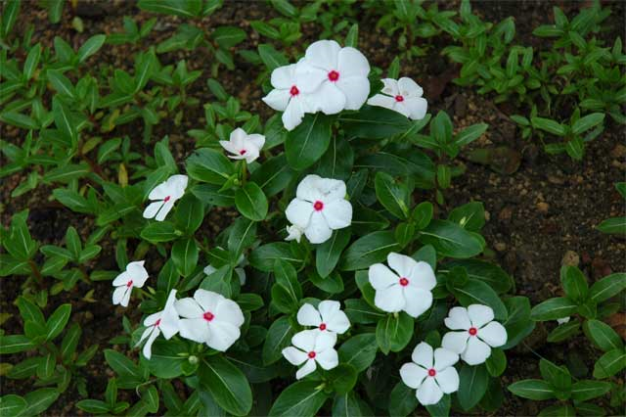
欧州：民間療法（糖尿病）
ジャマイカ：“糖尿病によいお茶”
Catharanthus roseus
ニチニチソウ
原産：マダガスカル
現在は温帯～熱帯で栽培

Slide 17
日本の生物多様性の現状（１）
小葉植物門 (Microphyllophyta) | 44
リニア門 (Rhiniophyta) | 0
有節植物門 (Sphenophyta) | 9
シダ門 (Pterophyta) | 570
原裸子植物門 (Progymnospermophyta) | 0
ソテツ門 (Cycadophyta) | 1
イチョウ門 (Ginkgophyta) | 0
球果植物門 (Coniferophyta) | 44
マオウ門 (Gnetophyta) | 0
被子植物門 (Anthophyta) | 5016
日本分類学会連合 (2002)

Slide 18
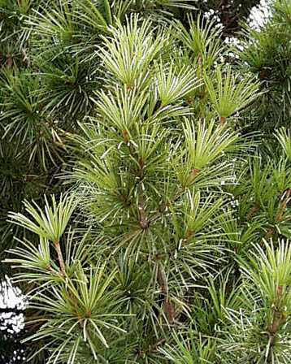
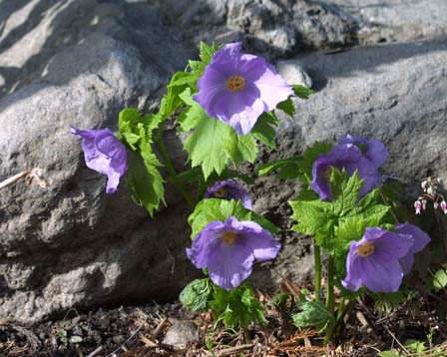
日本の生物多様性の現状（２）
5565種
124亜種
1612変種
815品種
２亜品種
総計8118
固有種
約１９５０種
固有科
コウヤマキ科Sciadopityaceae
シラネアオイ科Glaucidaceae
固有属
20属以上

Slide 19
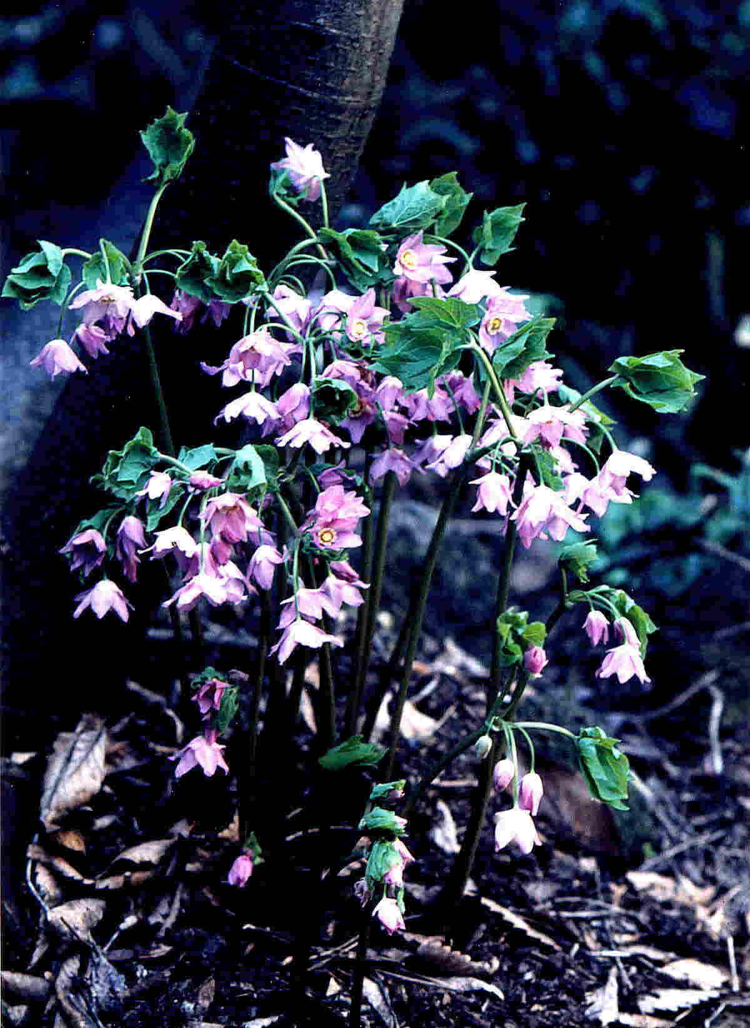
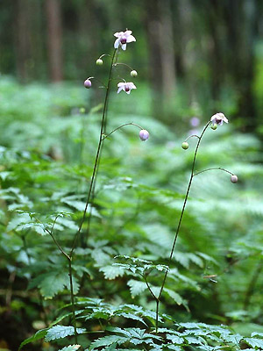
日本の生物多様性の現状３
メギ科Berberidaceae
Ranzania japonica
キンポウゲ科Ranunculaceae
Anemonopsis macrophylla

Slide 20
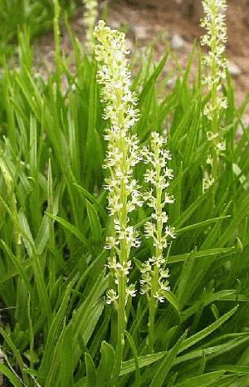
日本の生物多様性の現状４
ユリ科Liliaceae
Japonolirion osense

Slide 21
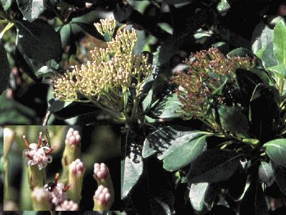
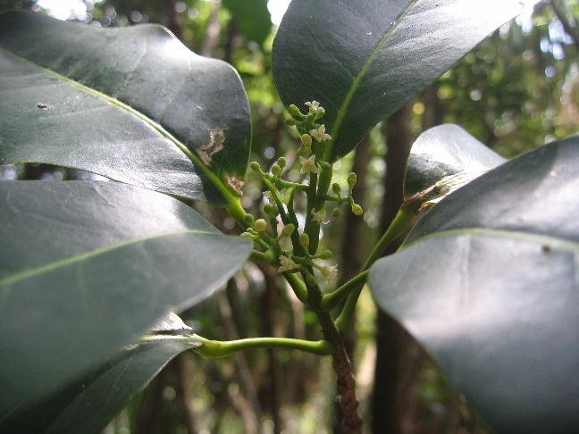
日本の生物多様性の現状５
キク科Asteraceae
Dendrocacalia crepidifolia
ミカン科Rutaceae
Boninia grisea

Slide 22
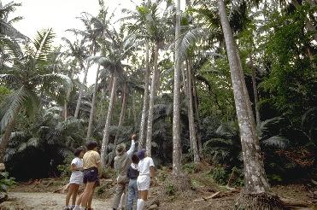
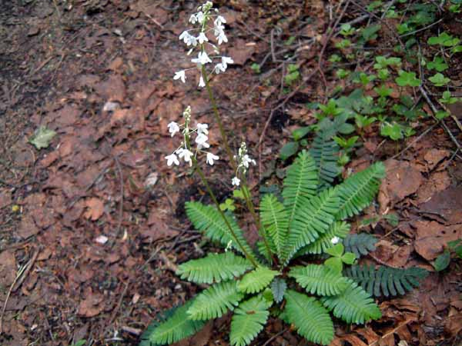
日本の生物多様性の現状６
ヤシ科Arecaceae
Satakentia liukiuensis
ケシ科Papaveraceae
Pteridophyllum racemosum

Slide 23
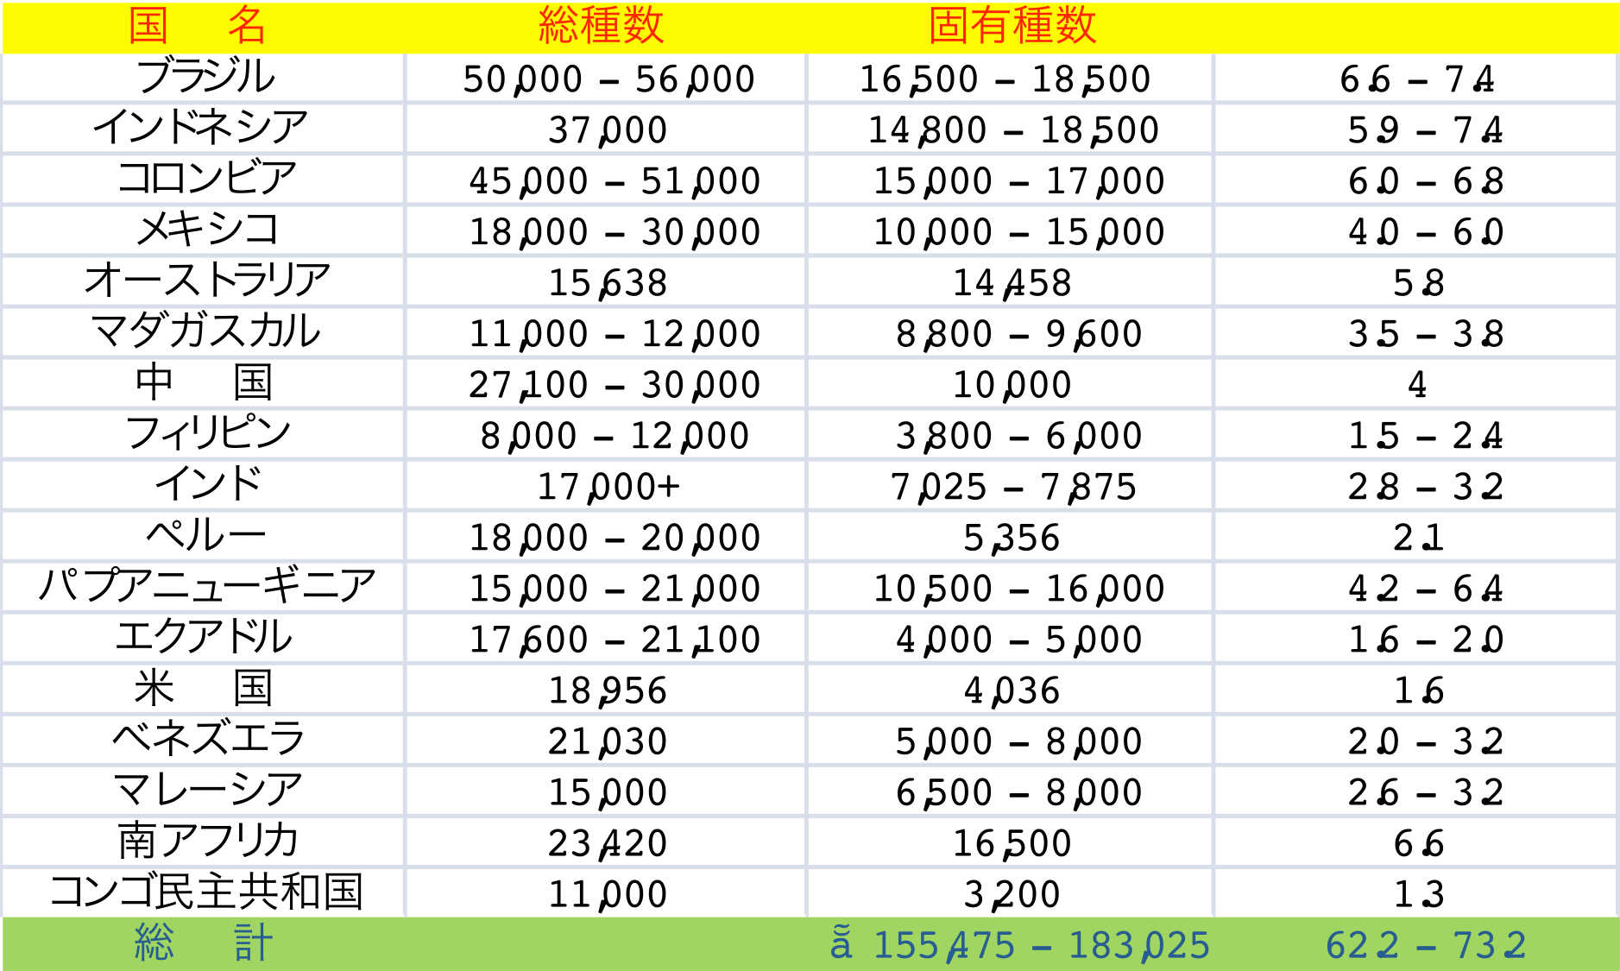
世界の国別分布植物種数ランキング
（資料）Conservation Internationalホームページ(http://www.conservation.org/)より

Slide 24
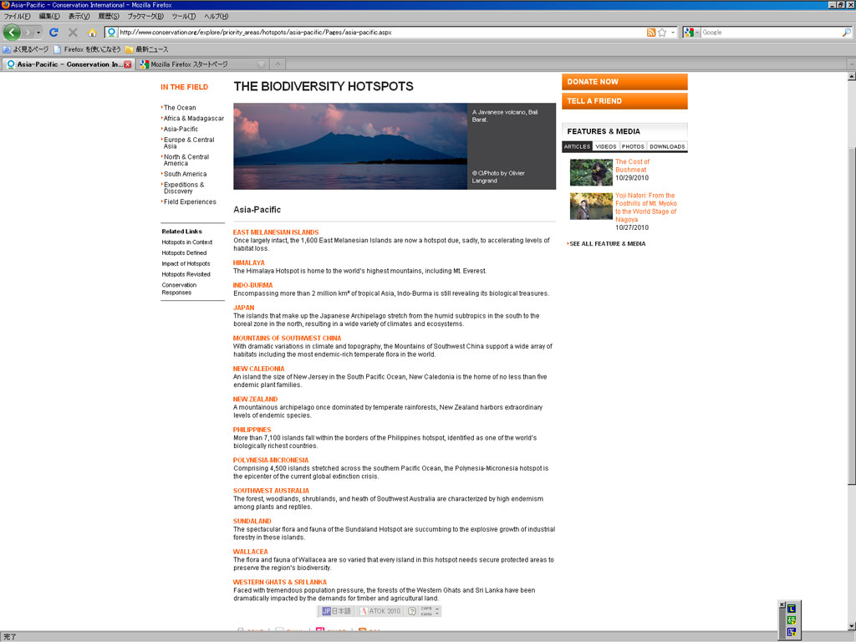

Slide 25
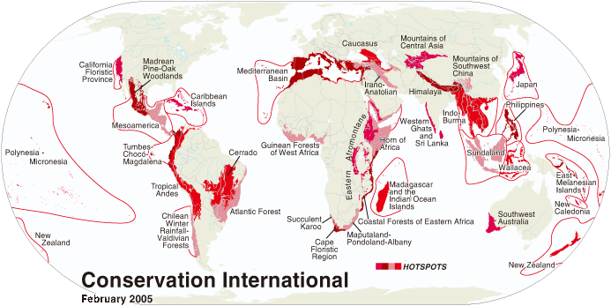
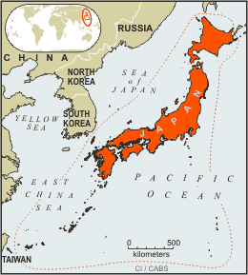
Biodiversity Hotspots in the World
http://www.conservation.org/

Slide 26
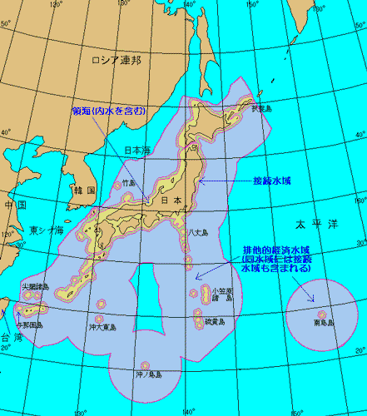
日本列島の位置とその経済水域（海上保安庁より）

Slide 27
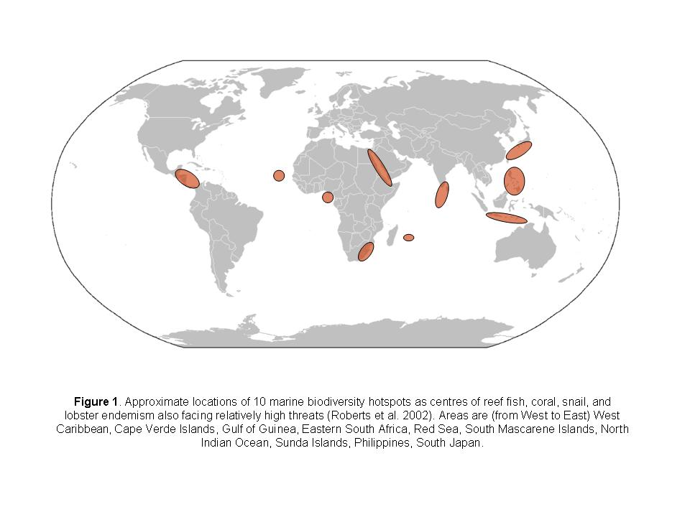
http://www.marbef.org/wiki/Portal:Marine_Biodiversity

Slide 28
